Slide 1
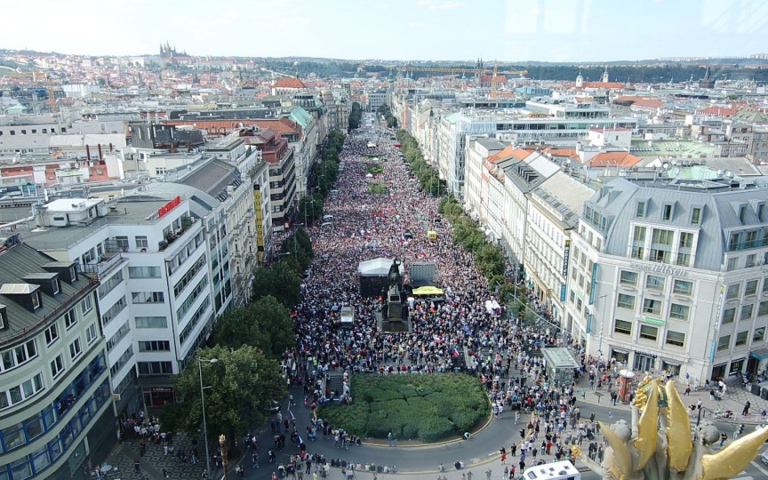
SOCb2002 Sociální hnutí a politický protest
Přednáška 3: Zdroje protestu

Slide 2
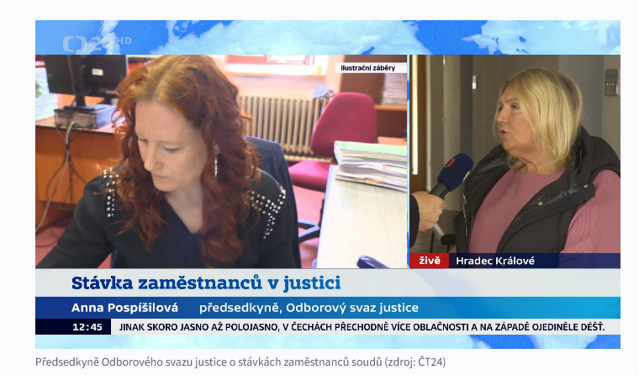
Vztah mobilizace a „křivd“
Křivdy/problémy musí být mobilizující křivdy/problémy aby vyvolaly kolektivní jednání
Všudypřítomné křivdy a problémy? (NSMs)

Slide 3
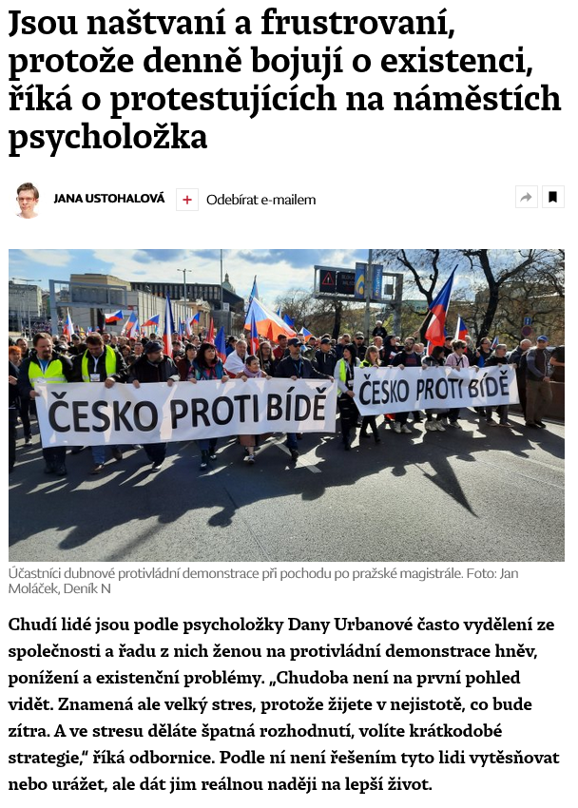
Křivda/nespokojenost
Každodenní/individuální vs. Mobilizující/kolektivní
Neexistuje automatický vztah mezi materiální deprivací a mobilizujícími křivdami
Křivda/nespokojenost není primárně psychologický stav, nejde o překročení „objektivních“ hranic tolerance
Mobilizující křivdy jsou utvářeny skrze interpretační procesy, jsou sociálně konstruovány

Slide 4
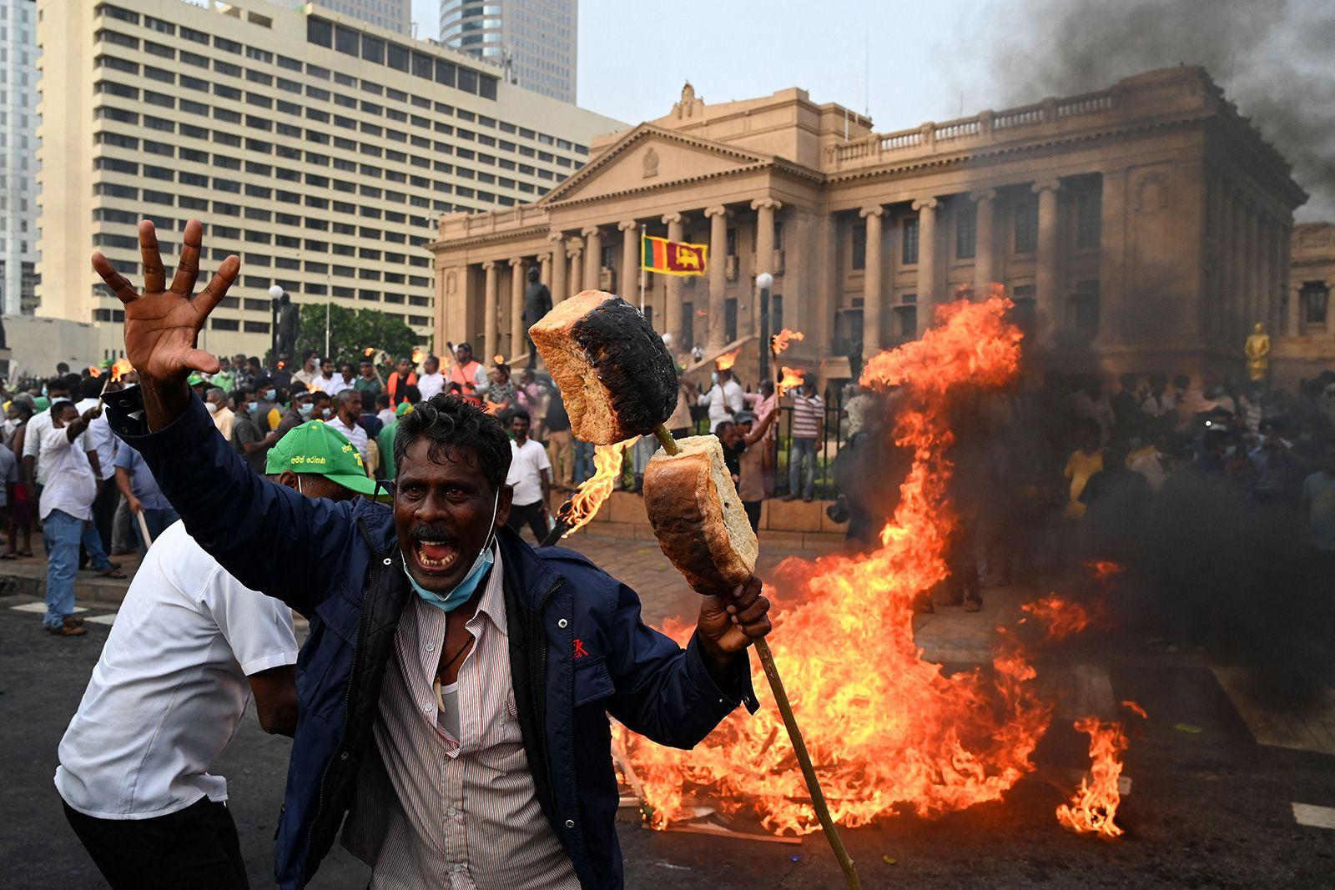
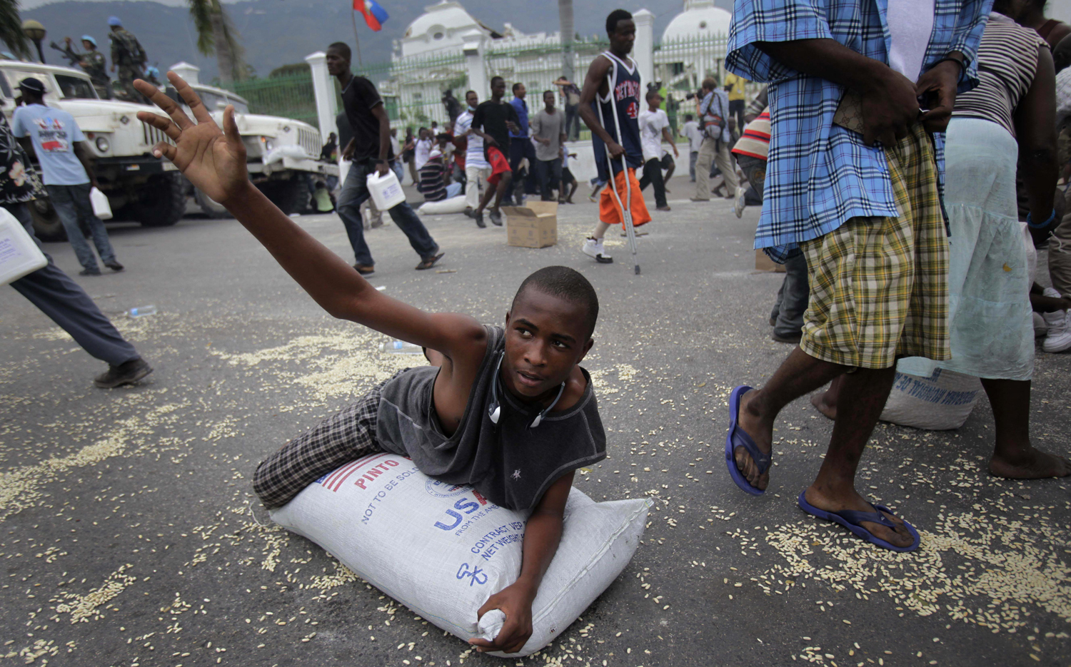
Jaké křivdy/problémy?
Strukturální/materiální podmínky
Skupinové konflikty/nerovnosti – Marx et al.
Sociální tlaky/napětí/dezintegrace – Durkheim et al.
2.1) sociální dezintegrace/teorie rozpadu (války, neštěstí …)
2.2) absolutní deprivace (chudoba, bezdomovectví …)
2.3) narušení každodennosti (narušení rutiny, pocitu bezpečí, změny v sociální organizaci/kontrole …)
Psycho-sociální faktory (frustrace-agrese, relativní deprivace, statusový nesoulad)
ALE: s čím srovnávat? Je problém pociťován? Je vnímán jako oprávněný (férový)? Je pociťován jako hrozba ztráty? Jak je interpretován? -> tyto psychologické procesy jsou klíčové

Slide 5
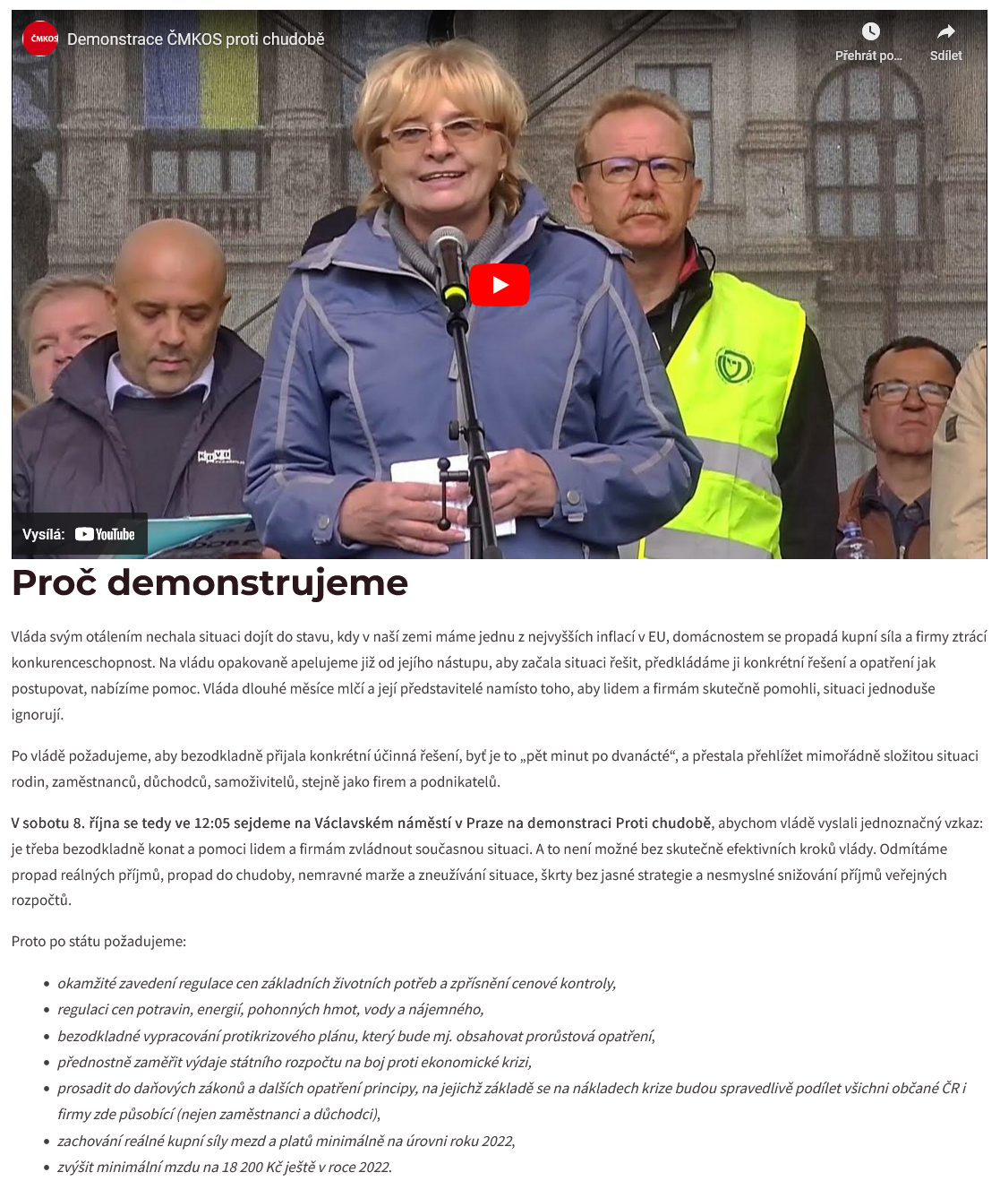
Problémy/křivdy a jejich rámování
Rámování – označování, interpretace kolektivního jednání
Zprostředkovatelská role kultury
Klíčová role mínění, významů
Diagnostické, prognostické, motivační rámce
Problematizace – politizace + přisouzení viny/odpovědnosti

Slide 6
Shrnutí
Individuální/každodenní problémy/křivdy vs. Problémy/křivdy mobilizující
Klíčový motivační pobídky pro kolektivní jednání
Za jakých podmínek vznikají?
Nejde o automatickou, mechanickou reakci na materiální podmínky (jejich přítomnost je ale často nutná)
Často souvisí s pocitem ztráty a narušením každodennosti
Psychologické procesy důležitý faktor (vs. psychologické stavy)
Klíčové rámovací procesy a interpretace

Slide 7
https://video.aktualne.cz/videa-radka-bartonicka/to-nejsou-lidske-podminky-roky-nam-nepridali-protestovali-ku/r~bbb30d24a24611eda873ac1f6b220ee8/
https://video.aktualne.cz/videa-radka-bartonicka/nazory-z-protivladniho-vaclavaku-i/r~8c2c2d5049dc11edba5b0cc47ab5f122/
https://video.aktualne.cz/videa-radka-bartonicka/nazory-z-protivladniho-vaclavaku-iv/r~6e88439849f911ed8c6f0cc47ab5f122/

